Slide 1
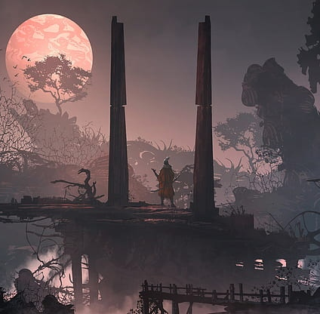
Pphiberim
Название было сгенерированно на сайте https://randomus.ru/nickname

Slide 2

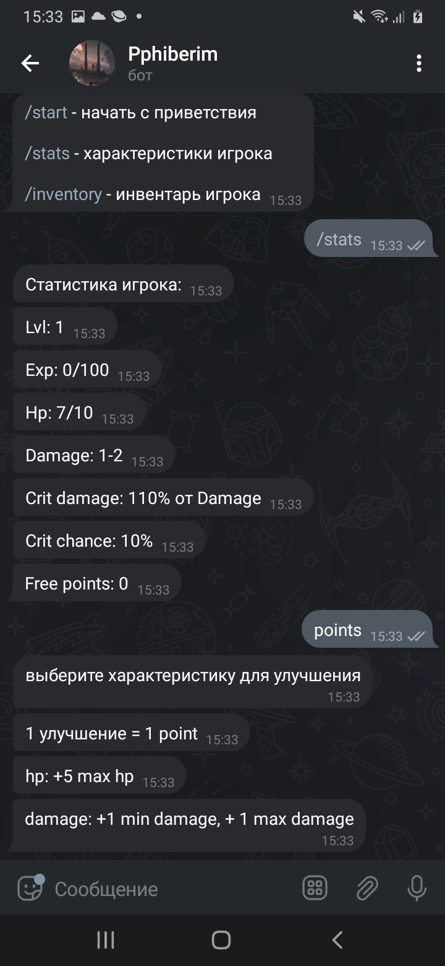


Продуманная система характеристик
01
01
HP
Показатель хп очень важен, для его поддержания отведенно несколько локаций
02
02
Damage
Урон персонажа зависит от удачи … ваш урон генерируется в диапазоне от min damage до max damage
03
03
Повышение уровня
Овышайте уровень и зарабатывайте очки points для улучшения характеристик
При вводе "/stats" будут показанны все характеристики игрока, а при последующем нажатии кнопки "points" будет предложенно их улучшение

Slide 3
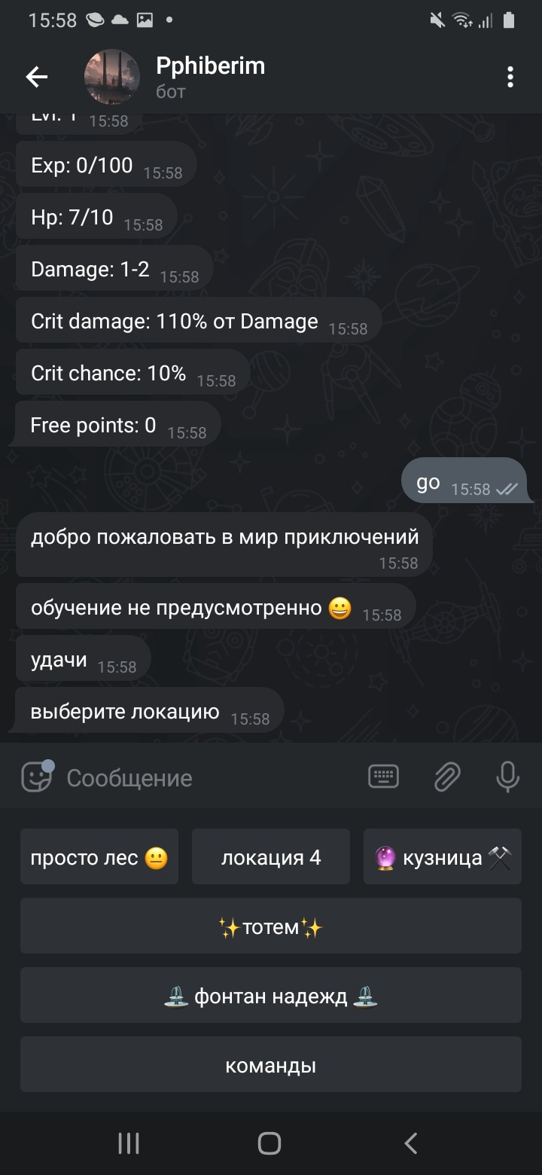




Многообразие локаций
Лес
Обычная локация с мобами
Фонтан
Место для восполнения здоровья
Локация 4
Таинственное место куда лучше не заходить...
Тотем
Вы потеряли все HP ? Тогда стоит выпить зелье восстановления
*Кузница пока находится в разработке

Slide 4
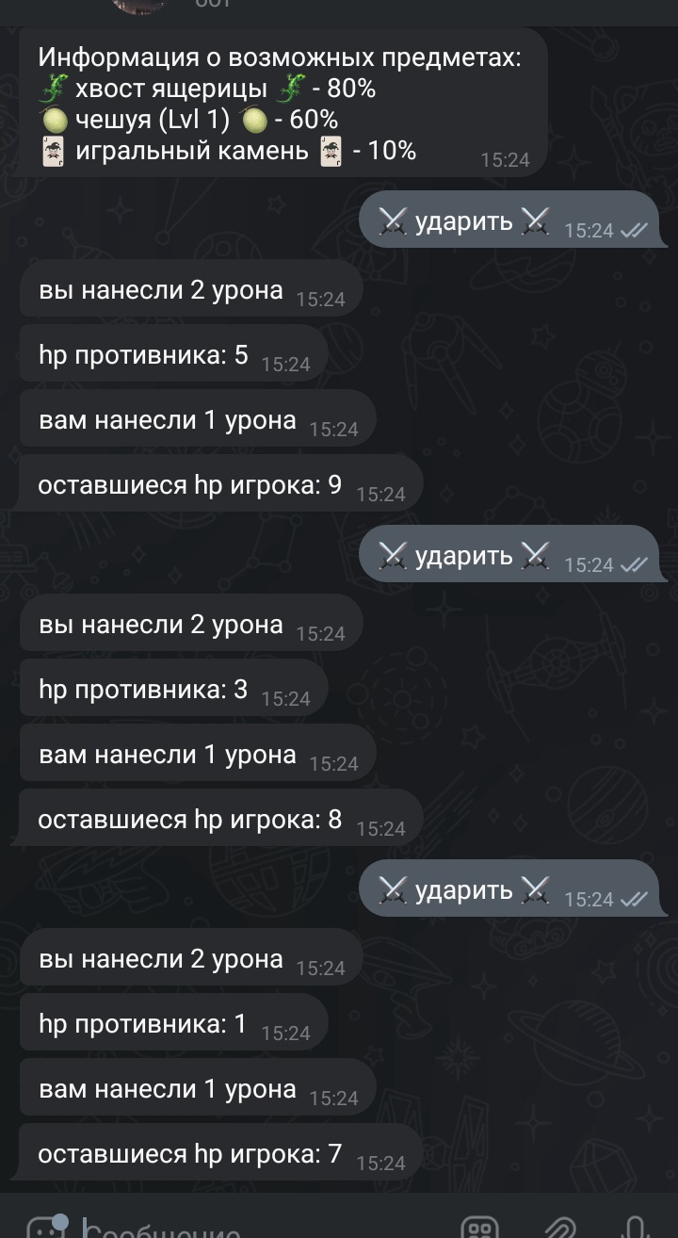
Захватывающие битвы
При нажатии "⚔️ ударить ⚔️" противнику наносится урон в размере урона игрока, в ответ же игроку наносится урон равный урону противника

Slide 5
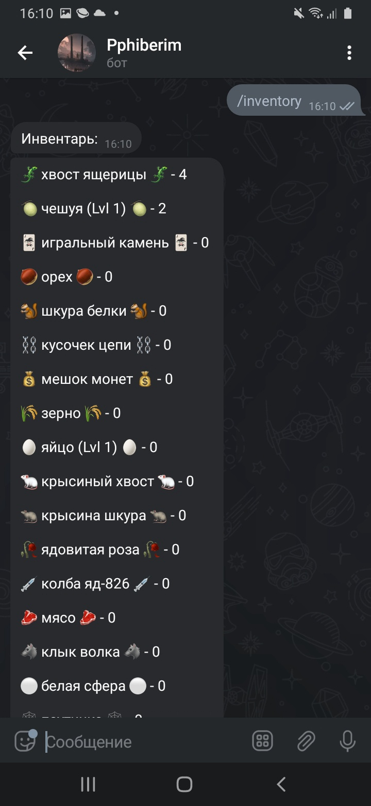
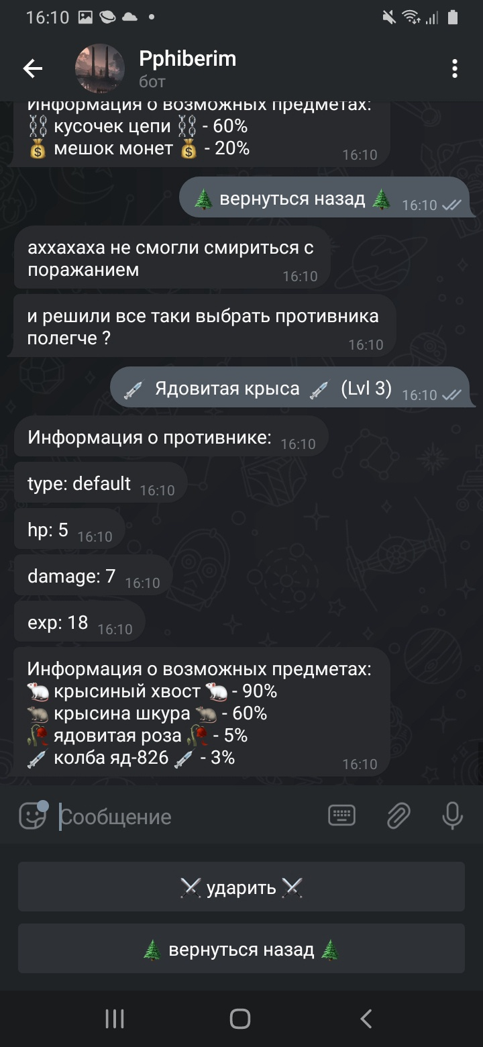
Реализована система инвенторя
При вводе команды "/inventory" вы получите полную информацию о полученных предметах
По мимо характеристик каждый противник имеет информацию о возможных предметах и шансе их выпадения

Slide 6
Дальнейшее развитие проекта
Снаряжение
Планируется реализация локации "кузница" с последующим добавлением снаряжения в игру(оружие, броня, артефакты...)
Аккаунт
Перенос аккаунта с одного устройства на другое
Локации
Добавление новых локаций и противников
Характеристики
Добавление новых характеристик, доработка уже имеющихся
Прочее
Планируется введение классов игрока, дающих особые навыки
Введение врагов-боссов и нпс

Slide 7

Спасибо за внимание

